Slide 1









Slide 2




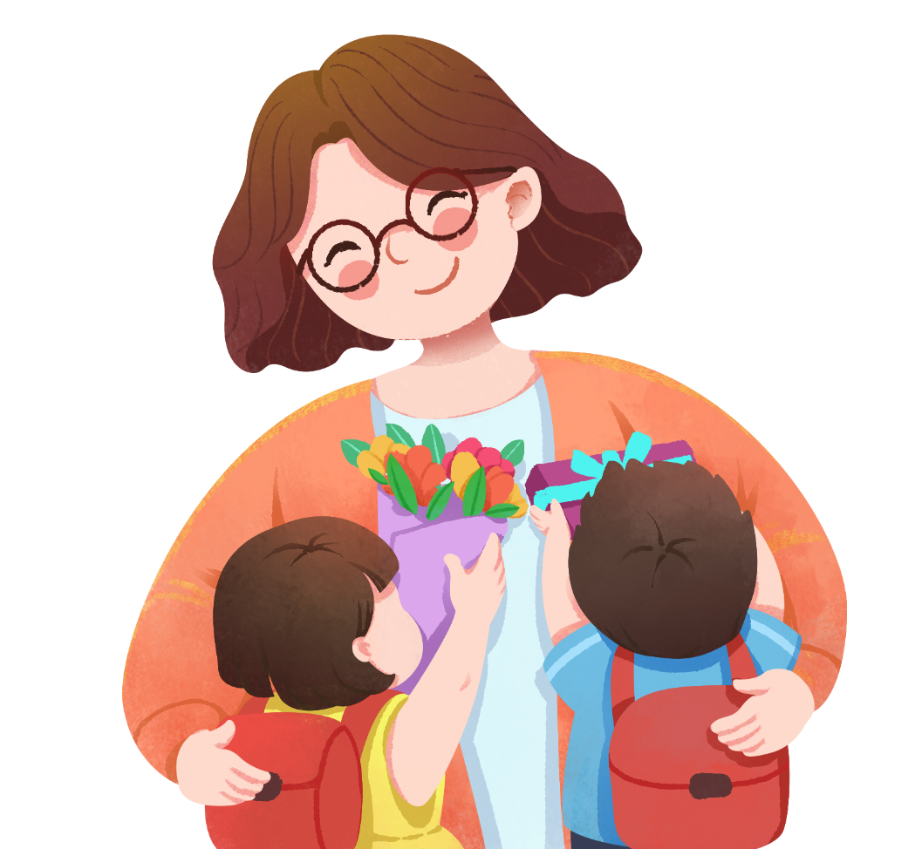


Notes:
Để có được tình bạn đẹp các em hãy đến với bài học ngày hôm nay – Chủ đề 2 – Tiết 2: Kế hoạch hoạt động “Cùng làm nên kỉ niệm”.

Slide 3

Lập kế hoạch “Cùng làm nên kỉ niệm”

Slide 4
Lập kế hoạch cho hoạt động “Cùng làm nên kỉ niệm” mà tổ em đã chọn.
+ Những công việc cần làm;
+ Thời gian, trang phục, công cụ;
+ Phân công công việc và thời gian cụ thể cho từng tổ.

Slide 5

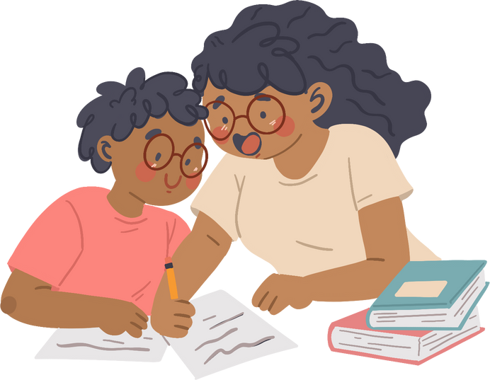

Slide 6

Bình chọn bản kế hoạch khả thi để thực hiện vào tiết Sinh hoạt lớp.

Slide 7

Bỏ phiếu bình chọn cho hoạt động và bản kế hoạch khả thi nhất.

Slide 8
Các tổ lại thảo luận để phân công nhiệm vụ cụ thể cho từng thành viên:
+ Ngày giờ thực hiện.
+ Hoạt động của từng tổ (nhóm).
+ Phương tiện, trang phục khi thực hiện.
+ Phân công ban truyền thông ghi lại hình ảnh, câu chuyện, đoạn phim.

Slide 9


